Slide 1
第01章 Linux系统安装和基本操作
讲师：韩立刚
QQ：458717185
QQ教学群：369613088

Slide 2
课程目标
会安装Linux操作系统
设置Linux网络
会管理文件、目录、磁盘和文件系统
会安装、管理应用程序
会管理用户、文件和目录权限/归属
将Linux配置成路由器
设置Linux网络安全Iptables防火墙
安装和设置Apache服务
管理MySQL数据库
Notes:
介绍本课程的主要目标

Slide 3
技能展示
了解Linux的发展及特点
会安装Linux操作系统
熟悉Linux的操作界面及切换方法
会从命令行重启、关闭系统
Notes:
简单介绍本章的技能展示（目标）

Slide 4

Linux的起源和发展
Linux操作系统构成
  Linux内核、系统基本库、应用程序
Linux内核项目
  主要作者：芬兰 赫尔辛基 大学的 Linus Torvalds
  1991年10月，发布Linux 0.02版（第一个公开版）
  1994年3月，Linux 1.0版发布
  Linux内核的标志 —— 企鹅Tux，取自芬兰的吉祥物
  官方网站：http://www.kernel.org
Notes:
从严格意义上讲，Linux只是Linux操作系统的核心，称为Linux内核。对于任何操作系统来说，其内核就好像是人的“心脏”一样，在整个系统中占有举足轻重的地位。Linux内核之所以受到人们的如此重视，是因为它是构成整个Linux操作系统的最关键组成部分
从Linux内核的官方网站中可以下载已发布的每一个版本的内核文件
Linus Torvalds 的中文发音一般为“李纳斯·托沃兹 ”

Slide 5
Linux内核版本
由Linux内核项目团体统一进行发布
修订版本号
XX.YY.ZZ
主版本号
次版本号
2.5.7
2.6.18
奇数表示开发版
偶数表示稳定版
  Linux发行版可以自由选择使用某个版本的内核
Notes:
截至2009年09月，最新的Linux内核版本是“2.6.30.5”

Slide 6
Uname查看当前操作系统名称
uname 是Linux命令，用于显示当前操作系统名称
uname --help查看帮助
-r显示内核版本
[root@Web ~]# uname -r
2.6.32-573.el6.x86_64
el6代表 Enterprise Linux 6
x86_64代表是 兼容64位操作系统
-a参数显示全部信息
[root@Web ~]# uname -a
Linux Web.91xueit.com 2.6.32-573.el6.x86_64 #1 SMP Thu Jul 23 15:44:03 UTC 2015 x86_64 x86_64 x86_64 GNU/Linux

Slide 7
Linux内核版本
修复BUG
稳定版本
2.4.6
2.4.7
2.4.8
2.4. ...
拷贝
增加新功能
开发版本
2.5.7
2.5. ...
2.5.77
拷贝
修复BUG
稳定版本
2.6.1
2.6. ...
2.6.18
Notes:
本示意图仅用于展示Linux内核稳定版本和开发版本间的变更关系，并不直接对应于实际的内核版本号
1）开发版本最初是稳定版本的拷贝，随后不断修正错误、继续增加新的功能
2）开发版本趋于稳定后将升级为稳定版本

Slide 8

GNU项目及GPL、LGPL协议
GNU（GNU is Not Unix）
  1984年由Richard Stallman发起并创建
  目标是编写大量兼容于Unix系统的自由软件
  官方网站：http://www.gnu.org
GPL（GNU General Public License）
  GNU自由软件的通用许可协议
  允许用户任意复制、传递、修改及再发布
  基于自由软件修改再次发布的软件，仍需遵守GPL
LGPL（Lesser General Public License）
  LGPL相对于GPL较为宽松，允许不公开全部源代码
  为基于Linux平台开发商业软件提供了更多空间
Notes:
Linux内核也是基于GNU协议发布的自由软件
Linux系统中大多数的开发工具、应用软件等都来自于GNU项目的软件，因此Linux操作系统也称之为“GNU/Linux操作系统”
关于LGPL协议只需简单介绍即可：
LGPL协议允许商业开发者使用一部分自由软件（如程序库等），只需在发布声明中保留对应程序代码的相关信息即可，而无需公开软件的全部源代码

Slide 9
开放源代码软件
开放源代码软件（Open Source Software）
  Firefox网页浏览器
  OpenOffice办公套件
  Apache网站服务器软件
  ……
Notes:
为学员对比介绍开放源代码软件与传统商业软件的区别，并通过列举著名的开源软件项目（如Firefox），使学员对开源软件有一个感性的认识
遵守GPL协议的所有自由软件都可以称为开源软件，但是开源软件不一定就是自由软件（虽然这种情况比较少），例如微软公司曾经对部分国家开放过一小部分源代码，但并不表示对应的Windows系统也是自由软件
—— 有了Linux内核及相关的软件资源以后，就可以构成一个完整的操作系统了，接下来看一下Linux系统的发行版本（翻下页）

Slide 10
Linux发行版本
Linux发行版本构成
  Linux内核 ＋ 各种自由软件 ＝ 完整的操作系统
  厂商提供的辅助安装、软件包管理等程序
发行版的名称、版本由发行厂商决定
  Red Hat Enterprise Linux 5，由Red Hat公司发布
  Suse Linux 11，由Novell公司发布
  Debian Linux 5.0，由Debian社区发布
  ……
Notes:
任何软件公司和社团甚至是个人都可以将Linux内核和自由软件打包成一个完整的Linux操作系统
发行版的完整名称中都会保留”Linux“的字样
除了上面提到发行版本，同学们还听说过或接触过哪些Linux发行版本？
Ubuntu、红旗（Red Flag）、Mandriva、Gentoo

Slide 11
CentOS的简介
CentOS是Community ENTerprise Operating System的简称，我们有很多人叫它社区企业操作系统。
CentOS并不是全新的Linux发行版，倘若一说到Red Hat这个大名，大家似乎都听过。在Red Hat家族中有企业版的产品，它是Red Hat Enterprise Linux(以下称之为RHEL)，CentOS正是这个RHEL的克隆版本。RHEL是很多企业采用的Linux发行版本，需要向Red Hat付费才可以使用，并能得到付过费用的服务和技术支持和版本升级。CentOS可以像RHEL一样的构筑Linux系统环境，但不需要向Red Hat付任何的产品和服务费用，同时也得不到任何有偿技术支持和升级服务。
中文网站http://www.centoscn.com/
https://www.centos.org/download/
Notes:
由于Red Hat公司所发布的Red Hat Linux系列发行版本具有更广泛的企业用户基础，也代表着Linux操作系统的事实标准，因此格外受到用户的重视 ，所以我们学习Linux就从RHEL入手
目前RHEL系列产品的较新版本为5.x系列，本教材中将使用RHEL5.0版本作为操作系统平台
截至2009年9月，Fedora Core已经发布11版本

Slide 12
Linux在企业中的应用
Internet网络服务器的应用
  网站、域名解析、FTP、邮件系统 ……
中小企业内部服务器的应用
  代理上网、网络防火墙、企业网关
  DHCP动态地址分配、Samba文件共享 ……
软件开发环境的应用
  支持C/C++、Perl、PHP、Java、Python …… 语言
桌面环境的应用
  OpenOffice办公软件、Firefox浏览器
  QQ/MSN即时通讯、RealPlayer、Mplayer播放器
  ……
Notes:
随着Linux操作系统逐渐趋于稳定与完善，能够提供的功能也越来越丰富、强大，尤其是在企业应用中更是显现出巨大的技术优势
例如，Google（www.google.com）、网易（www.163.com）、腾讯（www.qq.com）等众多企业的Web站点和数据服务目前都在使用Linux操作系统平台，甚至微软公司的MSN搜索站点（search.msn.com）也使用了Linux系统
Netcraft网站（可用于查看指定站点的操作系统类型）：http://www.netcraft.com

Slide 14
磁盘分区表示
Linux中将硬盘、分区等设备均表示为文件
硬件设备文件所在的目录
hd 表示IDE设备
sd 表示SCSI设备
/dev/hda5
硬盘的顺序号，以字母a、b、c……表示
分区的顺序号，以数字1、2、3……表示
Notes:
下面开始学习如何安装Linux操作系统，在正式进行安装之前，首先需要先了解一下与Linux相关的硬盘分区、文件系统及目录结构等基础知识
只有熟悉了这些知识以后，才能够更顺利、灵活的完成Linux系统的安装过程

Slide 15
硬盘和分区的结构
第1个主分区 /dev/hda1
第一块IDE硬盘设备
/dev/hda
扩展分区
第2个主分区
/dev/hda2
第1个逻辑分区
/dev/hda5
第2个逻辑分区
/dev/hda6
Notes:
首先向学员讲解硬盘分区的基本概念，对比讲解主分区、扩展分区和逻辑分区功能上的区别
1. PC主机中的第1个IDE硬盘表示为had
2. IDE硬盘中的4个主分区可表示为hda1至hda4
3. 扩展分区只用于容纳逻辑分区，并不建立文件系统，因此也不能直接向扩展分区中保存文件和目录
4. 逻辑分区的编号始终从5开始，因为1～4已经预留给主分区和扩展分区使用
请思考，Linux系统中的光盘设备文件应该如何表示?（/dev/hdc）

Slide 16
文件系统类型
Linux中默认使用的文件系统类型
  EXT3， 第3代扩展（Extended）文件系统
  SWAP，交换文件系统
Linux支持的其它文件系统类型
  FAT16、FAT32、NTFS
  XFS、JFS
  ……
Notes:
EXT3文件系统保持有磁盘存取记录的日志数据，便于数据恢复、保持系统运行的稳定性
相较Windows系统的NTFS、FAT32等文件系统而言，ext3的读写效率和稳定性、故障恢复性能等要更好一些，特别是对于服务器主机来说
一般建议将交换分区的大小设置为物理内存的1.5～2倍，例如对于拥有256MB物理内存的主机，其交换分区的大小建议设置为512MB。如果服务器的物理内存足够大（如8G以上），甚至可以不设置交换分区（虽然不建议这么做）
而XFS和JFS文件系统多用于商业版本的UNIX操作系统中，具有出色的性能表现

Slide 17
目录结构
树型目录结构
  最顶层：根目录
根目录 /
/root
/bin
/boot
/dev
/etc
/home
/var
/lib
/usr
/media
/tmp
……
/root/Desktop
/root/Maildir
……
……
/usr/bin
/usr/lib
……
Notes:
分别介绍根目录下常见的各一级子目录的用途，需要注意的是：
1. 整个树型目录结构中，使用独立的一个“/”表示根目录，根目录是Linux文件系统的起点，其所在的分区称为根分区
2. Linux系统中只能有一个根目录，而不象在Windows系统中每个分区都有一个根目录
3. 在Linux系统中定位文件或目录位置时，使用撇号“/”进行分隔（区别于Windows中的反撇号“\”）

Slide 18
安装CentOS
启动安装程序
  设置主机引导设备为光盘驱动器
  从安装光盘启动主机
检测光盘介质的完整性
配置安装程序
  显示选择语言、键盘类型、初始化磁盘、分区
  设置网络地址、系统时区、管理员口令
  定制要安装的软件包
软件包复制及安装过程
  需15～30分钟
Notes:
首先概括讲解安装RHEL5操作系统的总体过程，然后切换到虚拟机环境进行演示
演示过程中采取边操作边讲解的方式进行，主要强调相关要点，例如：
1）在真实主机中安装时需要在BIOS中设置光盘优先启动
2）对于初学者，默认语言应选择中文，降低安装难度
3）如果在装有SCSI控制卡的服务器中安装系统，需要通过”boot:linux dd“的方式预先安装驱动
4）首次安装可以选择自动分区方案
5）应牢记安装配置过程中设置的root用户口令，否则将可能无法正常进入系统
6）系统安装完成后应取出安装光盘并从硬盘启动系统

Slide 19
Linux目录
/ 根目录，存放系统命令和用户数据等
/boot boot loader 的静态链接文件，存放与Linux启动相关的程序
/home 用户目录，存放普通用户的数据
/swap 交换分区
/tmp 临时文件
/usr 是Red Hat Linux系统存放软件的地方,如有可能应将最大空间分给它
/usr/local 自已安装程序安装在此
/var 不断变化的数据，服务器的一些服务放在下面。
/opt 附加的应用程序软件包

Slide 20
必要的分区和常见分区
一般来说我们最少需要两个分区，需要一个SWAP分区，和一个“/”分区
但把一些常用、重要的挂载点分到其它分区，这样便于管理。一般一个/分区，一个/usr分区，一个/home 分区，一个/var分区。这些完全都可以根据自己的需要来进行分配修改。

Slide 21
建议系统分区方案
/swap目录 8G ##内存小于4G的为内存的2倍 内存大于4G的和内存大小一致即可
/boot目录 100M
/根 目录 30G-50G ##较大一些 强制主分区
/var 目录 30G-50G ##存放各种日志文件最好较大一些
/usr目 录 50G-100G ##用于个人配置应用程序，特别是安装一些容易产生日志较大的程序若wowza tomcat等时，最好划分的大一些
/home 10G
/opt 10G
/tmp 10G

Slide 22
字符界面命令提示符
主提示符
  [ 登录用户@主机名 工作目录 ]
辅助提示符
  root用户（管理员）登陆后，该提示符为“#”
  其他普通用户登陆后，该提示符为“$”
[root@localhost ~]#
[teacher@localhost ~]$
Notes:
主提示符中的”主机名“表示当前主机的名称（并非远程登录客户机的主机名）
主提示符中的”工作目录“表示用户当前所处的工作目录，波浪号”~“表示用户的宿主目录（用户登录后默认所在的目录）

Slide 23
配置虚拟机访问Internet
设置IP地址子网掩码和网关
设置DNS
测试到Internet是否畅通
成功后做快照

Slide 24
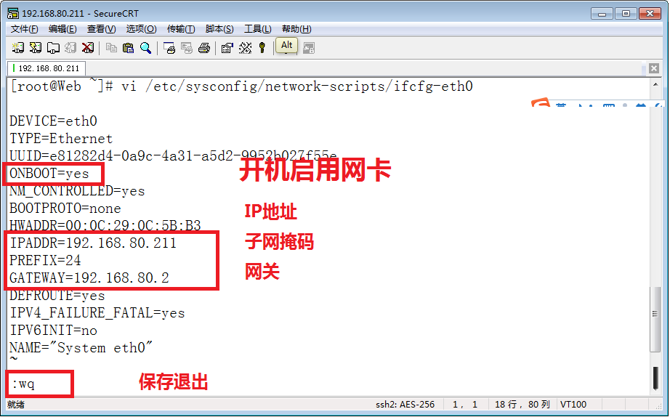
设置IP地址子网掩码和DNS
输入i进入编辑模式
编辑完成后输入esc
按:wq 保存退出

Slide 25
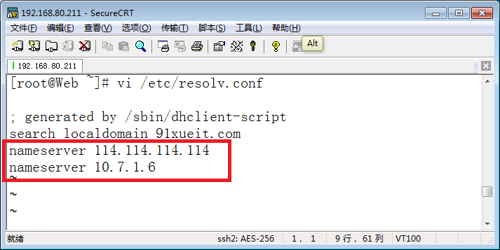
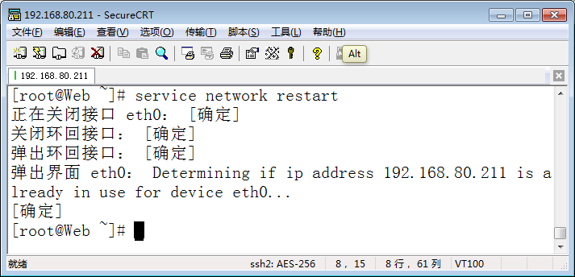
配置DNS

Slide 26
关机及重启命令
重启
  shutdown -r now
  shutdown -r +15 “警告：系统将于15分钟后重启”
  reboot
关机
  shutdown -h now
  halt
  halt -p
Notes:
这里只需要学员指导这些命令的作用并会使用即可，关于命令的具体用法将在下一章详细讲解
shutdown命令的“-r” 选项表示重启， “-h” 选项表示关机， “+15” 表示过15分钟以后， “now”表示现在、立即
halt命令的“-p” 选项表示终止系统后中断电源（需主板硬件支持）
最后教员可以演示一条关机命令（例如： shutdown -r +15 “警告：系统将于15分钟后重启” ），以关闭虚拟机，然后转下一页进行总结后下课

